Slide 1

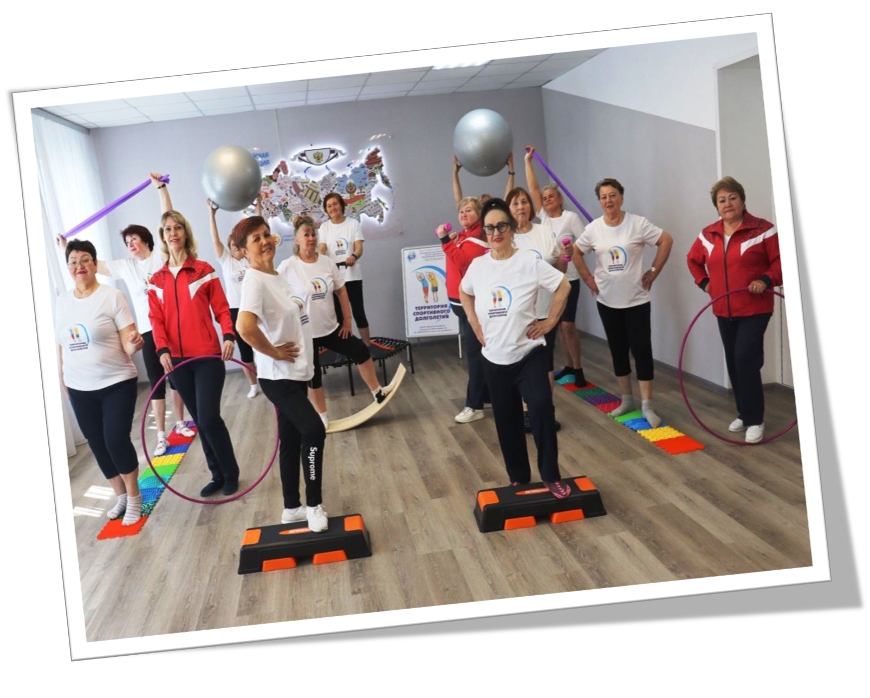
Всероссийский конкурсный отбор проектов
«Женщины за здоровое общество»
Территория спортивного долголетия
«Здоровый образ жизни»
Руководитель команды: Волкова Е.И.
БУ «ШКЦСОН» Минтруда Чувашии
Россия, Чувашская Республика, г.Шумерля

Slide 2
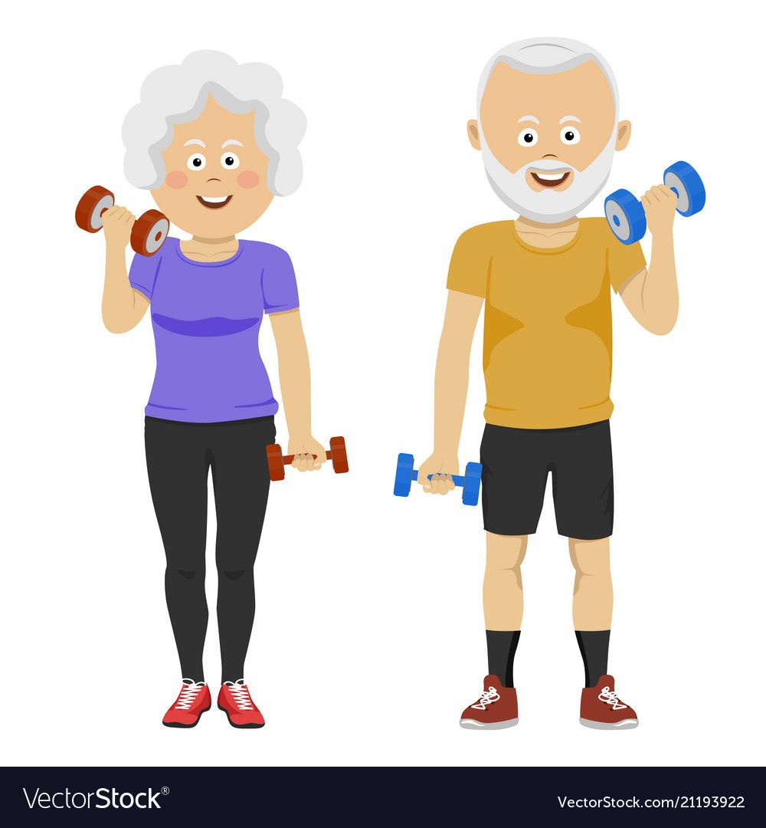
Актуальность проекта
Данная практика уникальна тем, что увеличивается число людей старшего возраста, вовлеченных в спортивную, физкультурно-оздоровительную и досуговую деятельность, и, как следствие, улучшается качество жизни участников практики, их физическое и психологическое здоровье, что позволяет увеличить продолжительность жизни;
1.
2.
Практика поддерживает реализацию самоорганизованных клубов среди людей старшего возраста;
3.
Привлекательность практики для целевой аудитории обусловлена следующими компонентами: доступность, комфортность, эффективность, увлекательность.

Slide 3
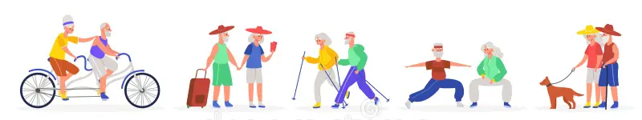
Целевая аудитория
Социально-демографический паспорт:
Возраст: 60+
Пол: мужчины/ женщины
Социальный статус и занятость: находятся на заслуженном отдыхе

Slide 4
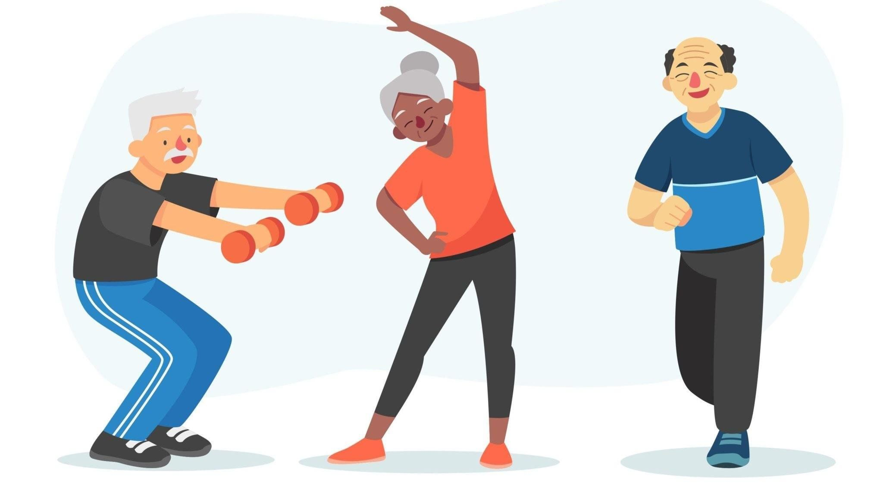
Стадия проекта. Зрелость проекта
Проект «Территория спортивного долголетия» является активным проектом
продумана архитектура проекта;
собрана команда;
понятны ресурсы, источники продвижения проекта;
реализация продолжается.

Slide 5
Цели и задачи проекта
Цели:
Задачи:
Популяризация занятий спортом и создание устойчивой мотивации вести активный образ жизни.
1.
Привлечение людей старшего возраста к систематическим занятиям физической культурой и спортом путем организации спортивно-досуговой работы в группах по различным направлениям.
1.
Приобщение граждан пожилого возраста к систематическим занятиям оздоровительными двигательными практиками для их социализации и улучшения физического, эмоционального и когнитивного здоровья, тем самым увеличение продолжительности активной жизни старшего поколения.
2.
2.
Популяризация занятий спортом и создание устойчивой мотивации вести активный образ жизни.
3.
Создание сообщества активных граждан пожилого возраста.

Slide 6
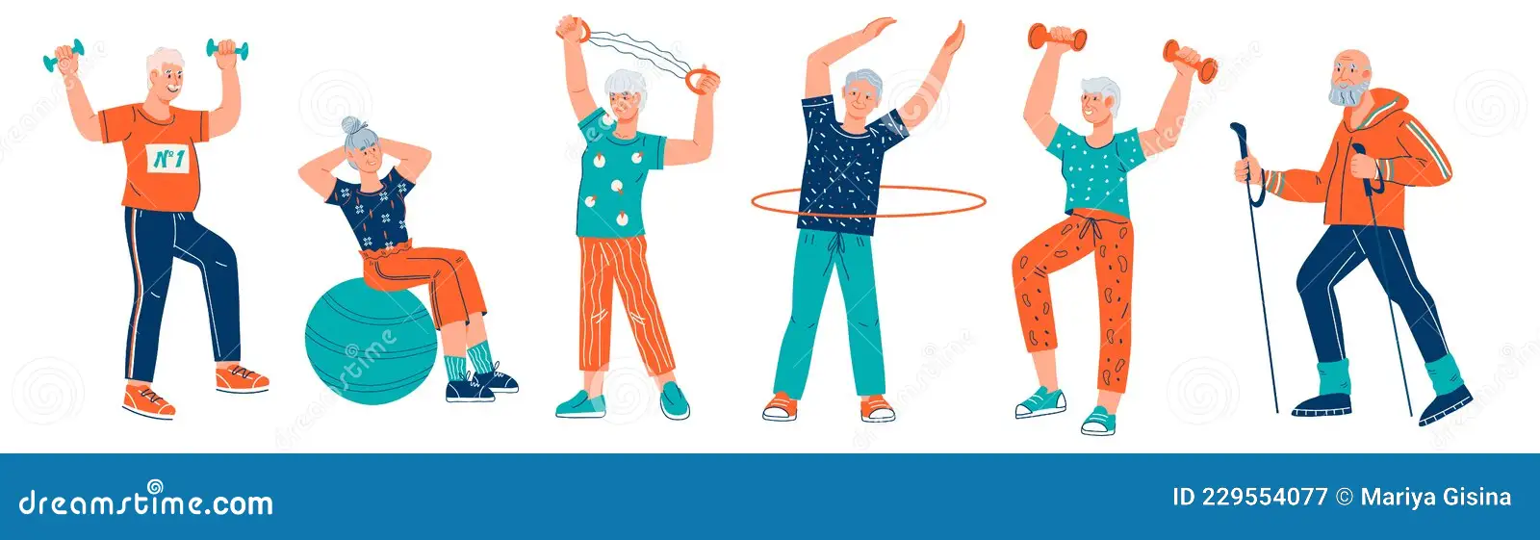
Суть проекта
Суть проекта заключалась в создании клубных объединений для граждан старшего пожилого возраста с условиями активной физкультурно-оздоровительной деятельности по различным направлениям, с целью укрепления физического и ментального здоровья и социализации.
Всего было охвачено – 154 человека.

Slide 7
Механика проекта
Практика «Территория спортивного долголетия» направлена на пропаганду ценностей физической культуры, спорта и активного долголетия как важного фактора, способствующего повышению качества и продолжительности жизни граждан пожилого возраста.
Инструменты:
1.Анкетирование;
2.Анализ статистических данных;
3.Организация спортивных мероприятий.
Внедрение практики осуществлялось по следующим направлениям:
1.Просветительская работа
Проведение комплекса просветительских мероприятий, направленных на формирование навыков здорового образа жизни и принципов активного долголетия у людей старшего возраста.
2.Занятия спортом
Для привлечения к систематическим занятиям физической культурой людей старшего возраста, живущих в сельской местности, проводятся мастер-классы по различным видам спорта

Slide 8
Основные результаты проекта
Улучшение качества жизни граждан пожилого возрасти и людей с ОВЗ, состояния их здоровья, настроения;
Увеличение осведомленности среди граждан пожилого возраста об оздоровительных эффектах занятий, формирование навыков здорового образа жизни и принципов активного долголетия;
Возрастание популярности спортивных и физкультурно-оздоровительных занятий, ведения здорового образа жизни, отказа от вредных привычек;
Развитие социальной активности: участники проекта не изолированы, они активно
общаются со сверстниками и единомышленниками, а участие в массовых спортивных досуговых мероприятиях развивает командный дух, граждане пожилого возраста и люди с ОВЗ чувствуют себя значимыми и полезными.

Slide 9
Информация о текущем статусе
реализации проекта
Сми:
https://np.cap.ru/news/2024/01/26/ckandinavskaya-hodjba-zdorovje-legkim-shagom?site=mintrud
Посетить «Территорию спортивного долголетия» и выбрать своё направление могут все желающие старшего возраста. Расписание занятий и статьи о проведенных мероприятиях размещаются на официальном сайте учреждения, в социальных сетях «Вконтакте», «Одноклассники», «Телеграмм», в местных СМИ.
Соц.сети:
https://vk.com/wall-166288923_11326?ysclid=m9awzcvlem263406052
https://vk.com/wall-166288923_10895?ysclid=m9awy359f0466573896
370 участников клубов активного долголетия физкультурно-оздоровительной направленности;
1500 людей посетили мероприятия практики;
35 просветительских лекций и мероприятий

Slide 10


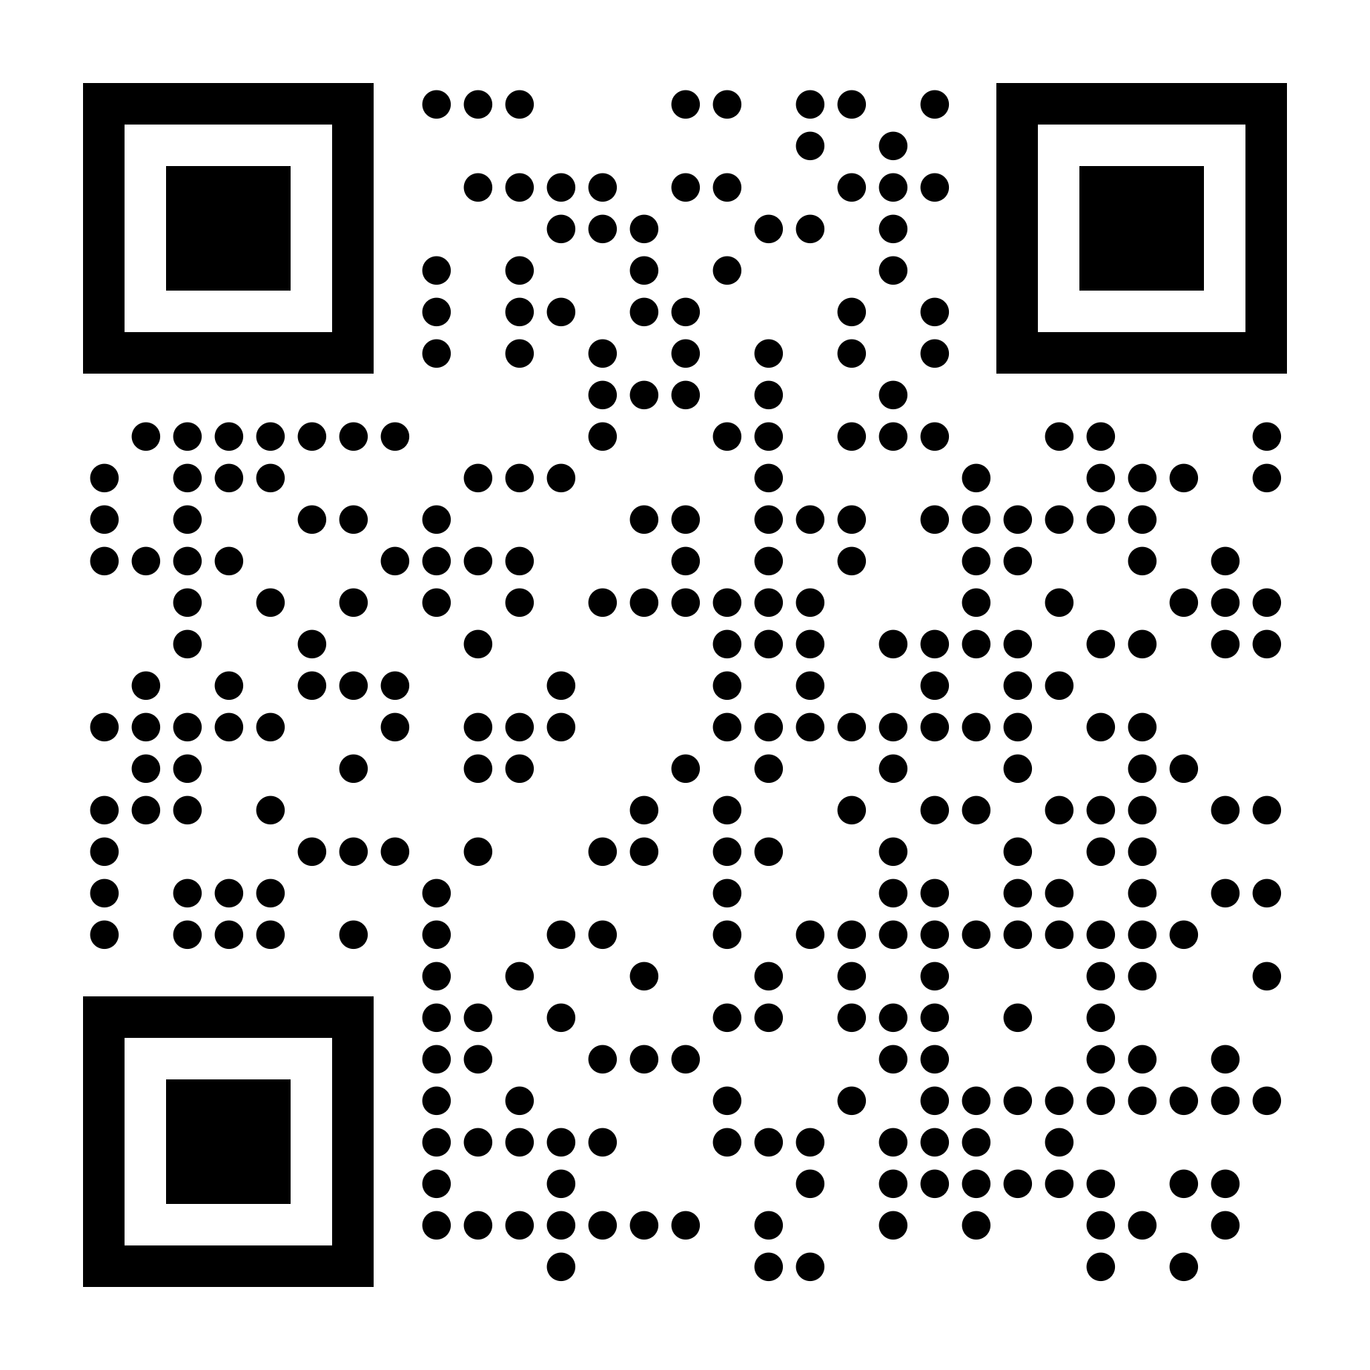
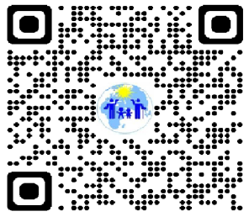


Каналы продвижения проекта
Работает постоянный канал передачи информации на базе мессенджеров «Вконтакте», «Телеграмм», «Одноклассники», а также на официальном сайте учреждения.

Slide 11
Ресурсы
В рамках проекта "Территория спортивного долголетия" используются следующие ресурсы:
1.
3.
Методическое обеспечение: участие в образовательных семинарах-практикумах
Финансовое обеспечение: заработная плата сотрудников
2.
Кадровое обеспечение : реализацию проекта осуществляют культорганизатор, психолог в социальной сфере и заведующий отделением.
4.
Материально-техническое обеспечение: имеется актовый зал, тренажерный зал и все необходимое оборудование

Slide 12
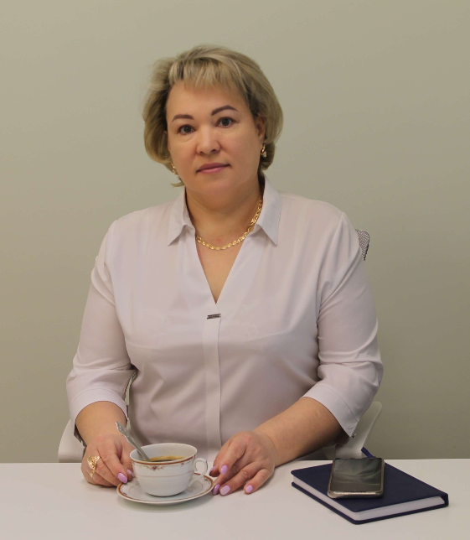
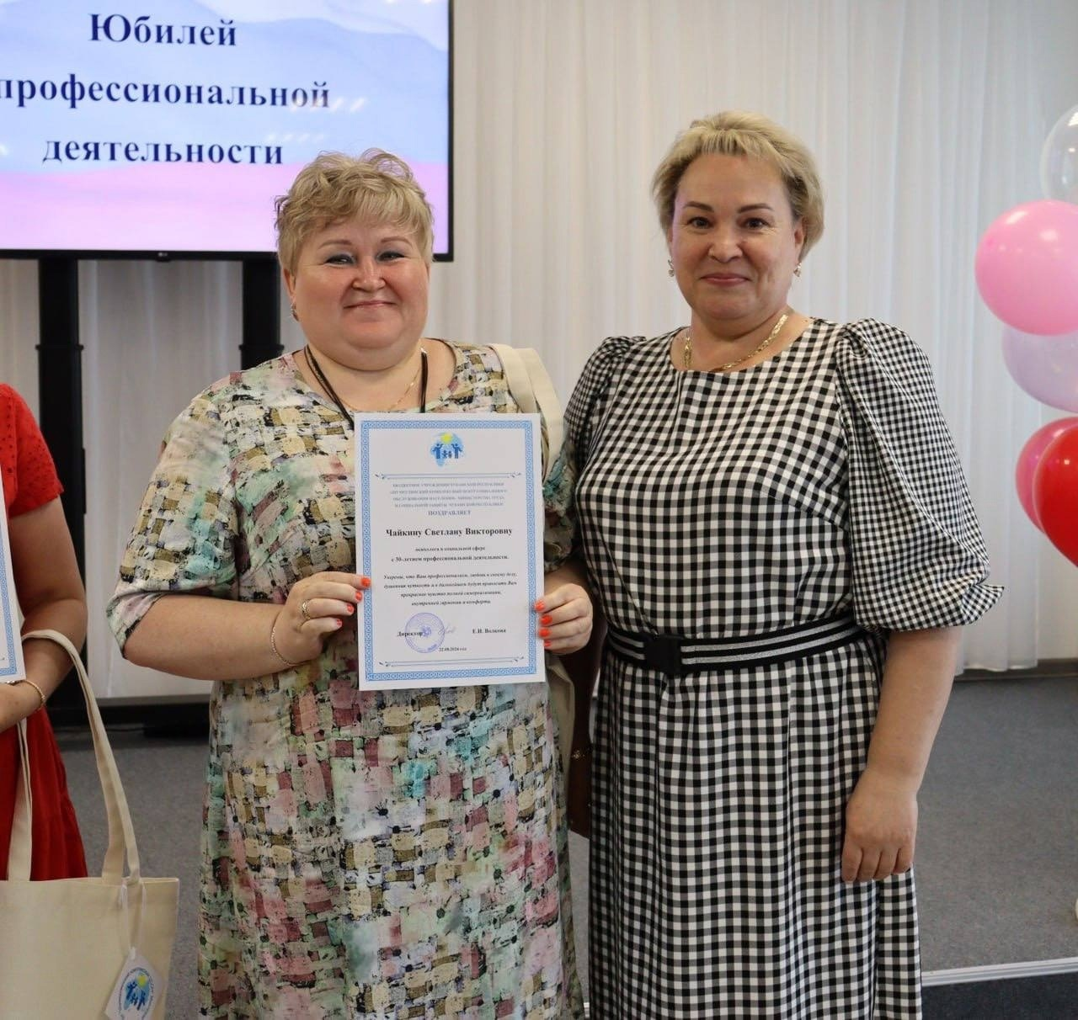
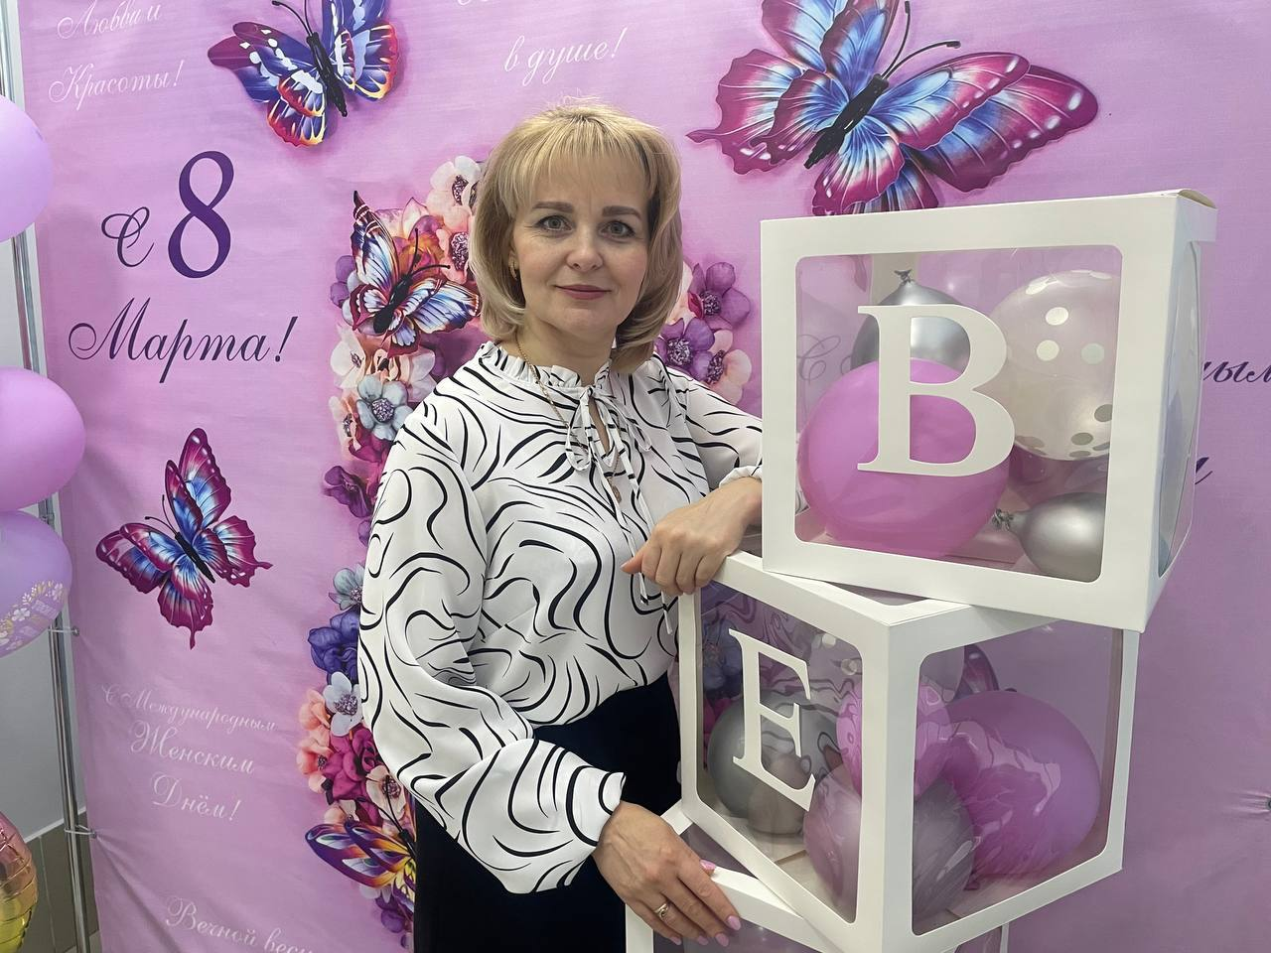
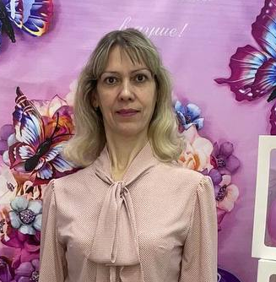
Команда проекта
Руководители проекта
Ключевые члены команды
Волкова Елена Ильинична
Директор
Россия, Чувашская Республика, г.Шумерля
Проживает: г.Шумерля
Год рождения: 31.08.1972
Чайкина Светлана Викторовна
психолог в социальной сфере
Россия, Чувашская Республика, г.Шумерля
Проживает: г.Шумерля
Год рождения: 12.03.1970
Глуханькова Светлана Владимировна
культорганизатор
Россия, Чувашская Республика, г.Шумерля
Проживает: г.Шумерля
Год рождения: 13.11.1976
Китькова Мария Владимировна
Заведующий отделением
Россия, Чувашская Республика, г.Шумерля
Проживает: г.Шумерля
Год рождения: 14.03.1983
Успешный аналогичный проект:
«Академия долголетия»

